Slide 1

IZAZOVI U PROVEDBI EU PROJEKATA
Središnja agencija za financiranje i ugovaranje programa i projekata Europske unije
Tomislav Petric, ravnatelj
16. travnja 2021.

Slide 2


Središnja agencija za financiranje i ugovaranje programa i projekata Europske unije (SAFU)
Ukupna ESIF alokacija za OPKK: Više od 51 milijarde HRK
Krajem 2020. godine SAFU je ugovorio tisućiti projekt u okviru OPKK:
  ukupna vrijednost tih 1.000 projekata iznosi preko 40 milijardi HRK
  dodijeljene su 33,3 milijarde HRK bespovratnih sredstava
  najveći broj projekata ugovoren je na području Grada Zagreba, Osječko-baranjske,
  Sisačko-moslavačke, Šibensko-kninske, Splitsko-dalmatinske i Zadarske županije.
Trenutno je ugovoreno više od 1.050 projekata:
  ukupna vrijednost tih projekata iznosi gotovo 43 milijarde HRK
  dodijeljene su 34,3 milijarde HRK bespovratnih sredstava.

Slide 3
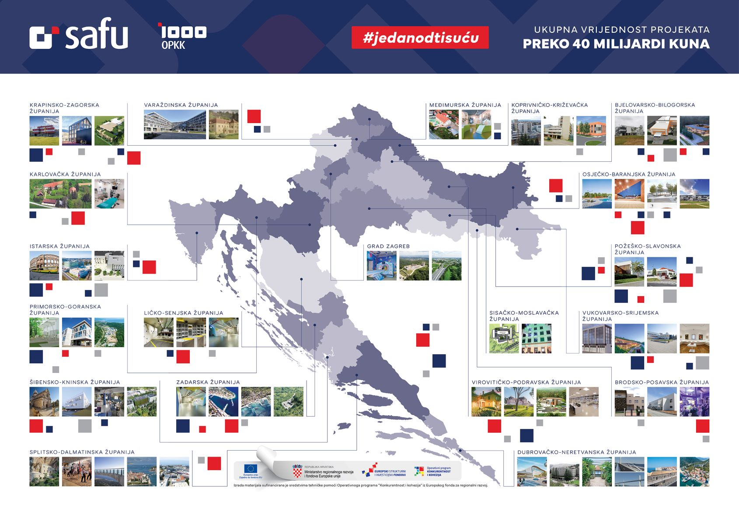
SAFU – tisuću ugovorenih projekata

Slide 4
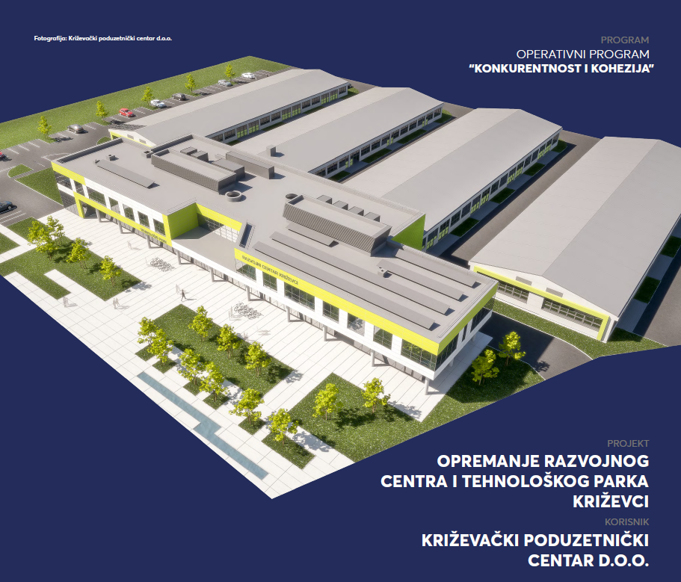

SAFU projekti – pregled ulaganja
Projekti znanstvenih centara izvrsnosti (ZCI), znanstvenog i tehnologijskog predviđanja, jačanja djelatnosti i kapaciteta za istraživanja, razvoj i inovacije (IRI), CEKOM-i, Centar za napredne laserske tehnike, „Dječji centar za translacijsku medicinu˝ Srebrnjak i sl.
    128 ugovora ukupne vrijednosti 4,2 mlrd. HRK
Projekti ulaganja u razvoj poduzetništva putem izgradnje komunalne infrastrukture poduzetničkih zona, izgradnje i opremanja poduzetničkih centara, inkubatora i tehnoloških parkova te ulaganja u poduzetništvo putem ITU mehanizma na području gradova Splita, Rijeke, Zagreba, Slavonskog Broda, Pule, Zadra, Osijeka i Karlovca
    121 ugovor ukupne vrijednosti 1,7 mlrd. HRK
Projekti ulaganja u obnovu, unaprjeđenje i valorizaciju kulturne baštine
    93 ugovora ukupne vrijednosti 1,9 mlrd. HRK

Slide 5
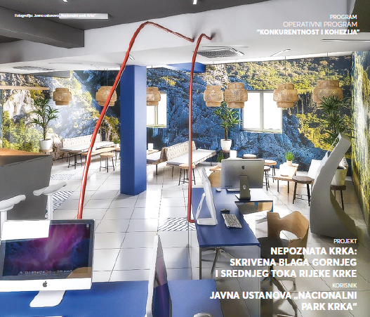

SAFU projekti – pregled ulaganja
Projekti ulaganja u promicanje održivog korištenja i razvoja prirodne baštine
    53 ugovora ukupne vrijednosti 1,4 mlrd. HRK
Projekti čija je svrha povećanje učinkovitosti sustava toplinarstva (obnova toplinarstva i revitalizacija vrelovodnih mreža unutar ITU mehanizma)
    5 ugovora ukupne vrijednosti više od 1 mlrd. HRK
Projekti ulaganja u sektor prometa i mobilnosti (izgradnju i obnovu prometnica i mostova, izgradnju i uređenje biciklističkih staza, željezničkih pruga, nabavu novih autobusa javnog gradskog prijevoza i novih vlakova, modernizaciju tramvajske infrastrukture, razvoj zračne luke Dubrovnik, unaprjeđenje lučke infrastrukture, izgradnju Pelješkog mosta i sl.)
    106 ugovora ukupne vrijednosti 18,7 mlrd. HRK
Projekti ulaganja u obnovu brownfield lokacija unutar ITU mehanizma
    31 ugovor ukupne vrijednosti 977 milijuna HRK

Slide 6

SAFU projekti – pregled ulaganja
Projekt za uspostavu veteranskih centara u RH s ciljem promocije socijalne uključenosti i smanjenja siromaštva ratnih veterana i civilnih žrtava Domovinskog rata
    1 ugovor ukupne vrijednosti 328,8 milijuna HRK
Projekti provedbe Intervencijskih planova i ulaganja u poduzetništvo na području ratom pogođenih malih gradova (Vukovar, Beli Manastir i općina Darda, Benkovac, Knin, Petrinja)
    196 ugovora ukupne vrijednosti 774 milijuna HRK

Slide 7

SAFU projekti – pregled ulaganja
Projekti ulaganja u zdravstvo putem izgradnje i rekonstrukcije infrastrukture i nabave medicinske opreme za hitne prijeme, dnevne bolnice, dnevne kirurgije i domove zdravlja diljem RH te ulaganja u očuvanje zdravstvenog sustava u RH u borbi protiv bolesti COVID-19
    61 ugovor ukupne vrijednosti 2,7 mlrd. HRK
Projekti ulaganja u socijalne usluge poput obnove postojećih i izgradnje novih objekata, nabave opreme i vozila za dječje domove, centre za socijalnu skrb, domove za starije i nemoćne, udruge koje pomažu osobama s invaliditetom i sl.
    78 ugovora ukupne vrijednosti 803,4 milijuna HRK

Slide 8
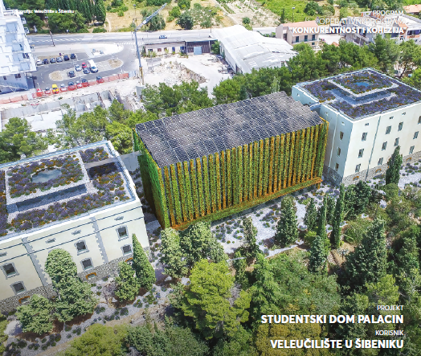
SAFU projekti – pregled ulaganja
Projekti izgradnje, rekonstrukcije i modernizacije studentskih domova diljem RH
    14 ugovora ukupne vrijednosti 1,4 mlrd. HRK
Projekti za razvoj sustava digitalno zrelih škola – pilot projekt i veliki projekt e-Škole
    2 ugovora ukupne vrijednosti 1,2 mlrd. HRK
Projekti Regionalnih centara kompetentnosti u strukovnom obrazovanju diljem RH
    26 ugovora ukupne vrijednosti 936,2 milijuna HRK
Projekti ulaganja u Centar dijeljenih usluga i druge e-usluge javne uprave za razvoj aplikacija kao što su e-Zdravlje, e-Turizam, digitalna komora i sl.
    21 ugovor ukupne vrijednosti 982,9 milijuna HRK

Slide 9
SAFU projekti – pregled ulaganja
Projekti izgradnje mreža sljedeće generacije u NGA bijelim područjima te izgradnje nacionalne agregacijske širokopojasne infrastrukture
    22 ugovora ukupne vrijednosti 22,2 mlrd. HRK
Projekti tehničke pomoći za pripremu dokumentacije za projekt izgradnje nacionalne dječje bolnice u Zagrebu (Blato), pripremu strateškog projekta izgradnje novog KBC-a Osijek, pripremu strateških projekata KBC-a Split te projekata regionalnoga razvoja u Slavoniji, Baranji i Srijemu
    29 ugovora ukupne vrijednosti 167,2 milijuna HRK
Projekti tehničke pomoći za provođenje OPKK za tijela državne i javne uprave, za provođenje ITU mehanizma te regionalne koordinatore
    64 ugovora ukupne vrijednosti 1,5 mlrd. HRK
* U pravilu se 85% iznosa ukupne vrijednosti projekta sufinancira iz EU fondova.

Slide 10

Zadarska županija – pregled ulaganja
Na području Zadarske županije SAFU je s korisnicima do sada ugovorio 72 projekta ukupne vrijednosti preko milijardu kuna (881,2 milijuna HRK bespovratnih sredstava), a radi se o ulaganjima:
  u revitalizaciju prirodne i kulturne baštine te obnovu zapuštenih brownfield lokacija (uključujući projekte iz ITU mehanizma) - 307,3 mil. HRK
  u obnovu i izgradnju lučke infrastrukture, nabavu novih autobusa i uspostavu pametnih prometnih rješenja putem novih tehnologija - 199 mil. HRK
  u izgradnju i opremanje poduzetničkih inkubatora i komunalnu infrastrukturu poduzetničkih zona (uključujući projekte iz ITU mehanizma) - 174 mil. HRK

Slide 11
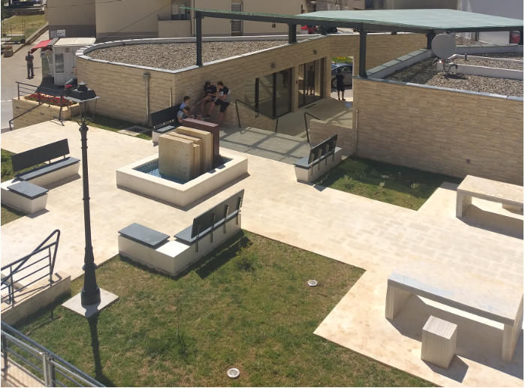
Zadarska županija – pregled ulaganja
  u okviru Intervencijskog plana Grada Benkovca i za razvoj poduzetništva u gradu Benkovcu - 138,4 mil. HRK
  u poboljšanje pristupa socijalnim uslugama kroz projekte deinstitucionalizacije - 53,8 mil. HRK
  u zdravstvo kroz projekt izgradnje i opremanja dnevnih bolnica OB Zadar i projekt poboljšanja pristupa primarnoj zdravstvenoj zaštiti u Domovima zdravlja - 52 mil. HRK
  za izgradnju širokopojasne infrastrukture sljedeće generacije – 51 mil. HRK
Rekonstrukcija i uređenje stare gradske jezgre (Grad Benkovac)

Slide 12
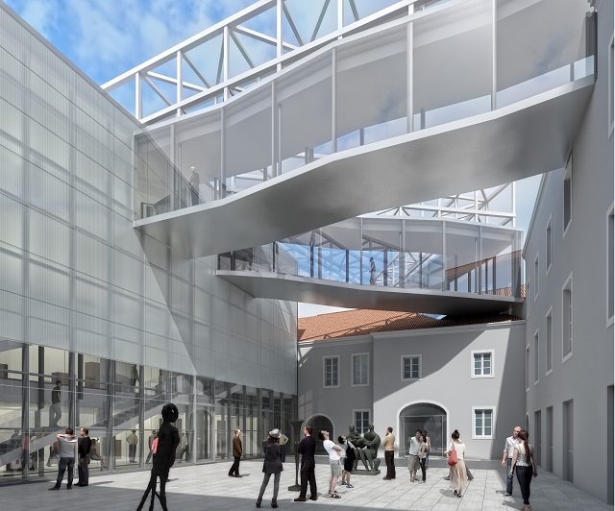
Grad Zadar – pregled ulaganja
Na području grada Zadra SAFU je s korisnicima do sada ugovorio 17 projekata ukupne vrijednosti 578,7 mil. HRK (494 milijuna HRK bespovratnih sredstava)
Neka od najvećih ulaganja na području grada Zadra su:
  Izgradnja novog studentskog smještaja i studentske menze - 75,2 mil. HRK
  Rekonstrukcija i izgradnja lučke infrastrukture Grad Zadar – Poluotok - 67,4 mil. HRK
  Zadar baštini – uređenje kulturnih dobara Providurove i Kneževe palače i Bedema zadarskih pobuna (gradske zidine, Muraj) - 66,6 mil. HRK
Zadar baštini – Providurova palača

Slide 13

Grad Zadar – pregled ulaganja
  Izgradnja i opremanje dnevnih bolnica i kirurgija Opće bolnice Zadar - 50 mil. HRK
  Nabavljeno 25 novih autobusa za Liburniju d.o.o. - 44,9 mil.HRK
  Rekonstrukcija brownfield lokacije u bivšoj vojarni Stjepana Radića koja se uređuje u Centar za mlade - 39,8 mil. HRK
  Izgradnja infrastrukture poduzetničke zone Crno - 35,3 mil. HRK
  Rekonstrukcija djela Ulice dr. Franje Tuđmana s integriranim trakama za javni prijevoz i biciklističkom stazom te uspostava I faze Inteligentnog prometnog sustava - 35 mil. HRK
Nabava novih autobusa za Liburniju d.o.o.

Slide 14
Provedba projekata – kako se pripremiti
Unaprijed se upoznati sa svim odredbama ugovora o dodjeli bespovratnih sredstava - posebni i opći uvjeti
Oformiti provedbeni tim
Osigurati novčani tijek za projektne troškove (uključujući i eventualne neprihvatljive troškove)
Potpisom ugovora korisnik preuzima odgovornost za uspješnu provedbu svog projekta te započinje nadzor provedbe projekata od strane PT2
Pravovremeno započeti s provedbom aktivnosti

Slide 15

Provedba projekata – zadaci i izazovi
Na početku projekta, SAFU svakom projektu dodjeljuje osobu koja prati provedbu projekta i pomaže korisniku
Korisnik na početku provedbe projekta:
  izrađuje Plan aktivnosti kojeg se drži cijelo vrijeme trajanja projekta
  izrađuje Plan nabave kojeg dostavlja u SAFU
  izrađuje Plan dostave ZNS-ova i povlačenja sredstava
  dostavlja Zahtjev za isplatom predujma (ukoliko mu je isti odobren i želi ga potraživati)

Slide 16
Provedba projekata – zadaci i izazovi
Provedba postupaka nabave
U prosjeku jedan projekt ima oko 20 nabava, međutim, ovisno o kompleksnosti, trajanju i ugovornom iznosu projekta to može varirati od svega par nabava do preko 100 nabava po projektu
Korisnik
  pravovremeno priprema dokumentaciju za objavu nabave te provedbu postupka, sklapanje ugovora i provedbu ugovora o nabavi
  dostavlja Dokumentaciju o nabavi (DoN) na ex-ante kontrolu u SAFU prema prethodno dostavljenom popisu nabava koje je SAFU dostavio korisniku nakon provjere Plana nabave
SAFU
  u sklopu ex-ante provjere daje preporuke i savjete za prilagodbu dokumentacije o nabavi temeljem primjenjivog zakonodavstva (HR i EU), ugovora o dodjeli bespovratnih sredstava, uputa Upravljačkog tijela, plana nabave, prakse javne nabave, nalaza revizora i sl.

Slide 17

Provedba projekata – zadaci i izazovi
Zašto slati dokumentaciju na ex-ante provjeru u SAFU
  smanjenje mogućnosti ulaganja prigovora na DoN
  smanjenje vjerojatnosti nastanka poteškoća u pregledu i ocjeni ponuda
  osiguravanje poštivanja načela javne nabave
  u konačnici - manji broj nepravilnosti i posljedično korekcija prilikom ex-post verifikacije nabava
  usustavljivanje prakse postupanja
  smanjenje rizika naknadnog utvrđivanja nepravilnosti putem revizijskih nalaza

Slide 18
Provedba projekata – zadaci i izazovi
Provedba planiranih aktivnosti projekta i izvještavanje
Provedba projekta zahtijeva redovno izvještavanje o provedenim aktivnostima od strane korisnika
Korisnik
  tijekom provedbe projekta dostavlja Zahtjeve za nadoknadom sredstava (ZNS) u SAFU
  obavještava SAFU o svim okolnostima koje utječu ili mogu utjecati na valjanu provedbu projekta bez kašnjenja
  osigurava provođenje svih radova (ukoliko ih ima) u skladu s početnim planovima i ugovorom
  osigurava da partner poštuje sve ugovorne obveze
  pravovremeno dostavlja svu dokumentaciju u SAFU na pregled
  sistematizirano pohranjuje dokumentaciju projekta čime osigurava revizijski trag

Slide 19


Provedba projekata – zadaci i izazovi
  SAFU prilikom pregleda izvještaja i odobrenja ZNS-a provodi:
    ex-post kontrole dokumentacije i postupaka nabave
    verifikaciju prijavljenih troškova i obradu ZNS-a za isplatu
    provjere na licu mjesta
      minimalno jednom tijekom perioda provedbe projekta, ovisno o kompleksnosti
      uvid u stvarno stanje na terenu
      usporedba dostavljenih dokumenata/dokaza s izvornicima – dokumentacije o provedenim nabavama, računovodstvene evidencije, građevinske knjige, izvještaji s održanih edukacija, izrađeni outputi, osiguranje mjera vidljivosti projekta

Slide 20

Provedba projekata – zadaci i izazovi
Izmjene ugovora
  Prolongacija trajanja provedbe projekta Dodatak ugovoru o bespovratnim sredstvima
    Razlozi za produljenje su: produljenje trajanja radova (najčešće) i isporuka opreme/usluge koje slijede nakon radova te produljenje trajanja postupaka javne nabave uslijed žalbi i/ili ponavljanja postupka
  Izmjene u proračunu nastavno na provedene postupke nabava – odstupanja u budžetnim stavkama
  Izmjene aktivnosti
  Izmjene suradnika na projektu
  Dodaci ugovorima za radove (VTR, dodatni radovi)

Slide 21
Provedba projekata – zadaci i izazovi
Nepravilnosti - svako kršenje prava Unije ili nacionalnog prava u vezi s njegovom primjenom koje proizlazi iz djelovanja ili propusta gospodarskog subjekta uključenog u provedbu ESI fondova koje šteti ili bi moglo naštetiti proračunu Unije tako da optereti proračun Unije neopravdanim izdatkom.
  Određivanjem jasnog financijskog učinka – može se procijeniti točan iznos neprihvatljivih troškova
  Nejasnim financijskim učinkom – utvrđuje se opseg primjene paušalnog iznosa – u slučaju povrede odredbi o javnoj nabavi: Smjernice za utvrđivanje financijskih ispravaka (korekcije u %)

Slide 22
Najčešće vrste nepravilnosti – SAFU iskustvo
  Restriktivne tehničke specifikacije:
    opis predmeta nabave uporabom naziva robne marke u situacijama kada ne postoji opravdanost predmetom nabave uz propust navođenja izraza „ili jednakovrijedno“ i kriterija mjerodavnih za ocjenu jednakovrijednosti;
    opis predmeta nabave uporabom hrvatskih/europskih/međunarodnih normi bez oznake „ili jednakovrijedno“;
    propust izričitog navođenja u DoN-u da će naručitelj prihvatiti dokaze o jednakovrijednim mjerama osiguranja kvalitete;

Slide 23
Najčešće vrste nepravilnosti – SAFU iskustvo
Umjetna podjela ugovora o radovima / uslugama / nabavi robe
Kod infrastrukturnih projekata, propisivanje diskriminatornih uvjeta sposobnosti (npr. u fazi nadmetanja uz ponudu se traži dostava dokaza ili ovlaštenja o članstvu za gospodarski subjekt ili za stručnjake koja su izdala tijela u državi (poslovnog) nastana, odnosno kada se traži dokaz ovlaštenja po hrvatskim propisima)
Nezakoniti i/ili diskriminacijski kriteriji za odabir ponude utvrđeni u pozivu na nadmetanje ili dokumentaciji za nadmetanje (npr. ako je predmet nabave izgradnja objekta površine 2000 m², nerazmjeran je kriterij za odabir ponude u kojem se ocjenjuje iskustvo voditelja radova na izgradnji objekta površine znatno iznad površine objekta čija izgradnja je predmet nabave (4000/6000/8000 m²)).

Slide 24
Najčešće vrste nepravilnosti – SAFU iskustvo
Restriktivni uvjeti sposobnosti (npr. iskustvo stručnjaka koje je definirano na način da je kao relevantan postavljen izvor financiranja, npr. projekt financiran iz međunarodnih izvora, EU fondova, IPA i sl.)
Nedostatak transparentnosti i/ili jednakog postupanja tijekom evaluacije, tj. ocjene ponuda
U postupku pregleda i ocjene ponuda odabrana ponuda ponuditelja koja ne odgovara zahtjevima Dokumentacije o nabavi
Izmjene ugovora o javnoj nabavi kojim se mijenjaju početni uvjeti nadmetanja (produljenje roka izvršenja radova, kašnjenje, nedostavljanje ili dostava krivog sredstva osiguranja - garancija)

Slide 25
Prevencija nepravilnosti i uspješno provođenje projekta
  Ulaganje u kvalitetne i stručne ljudske kapacitete za pripremu i provedbu projekata, uključujući provedbu javne nabave
  Dobra dvosmjerna komunikacija korisnika i SAFU
  Dostava Dokumentacije o nabavi (DoN) na ex-ante kontrolu u SAFU
  Pohađanje edukacija koje SAFU organizira za sve svoje korisnike
  SAFU objavljuje upute za korisnike na svojoj mrežnoj stranici www.safu.hr

Slide 26
Provedba projekata u doba pandemije COVID-a 19
Utjecaj pandemije na tijek provedbe projekata:
gradilišta se nisu zatvorila niti u vrijeme potpunog zatvaranja (lockdown) i nije bilo potpunog zaustavljanja radova, međutim, zbog epidemioloških mjera usporena je dobava materijala za radove te je u pojedinim slučajevima bio onemogućen dolazak specijaliziranih radnika iz drugih država zbog ograničenja izlaska/ulaska iz/u države
kao posljedica toga, na pojedinim ugovorima o radovima izvođači su zatražili produljenje roka izvođenja radova. Svaka takva situacija sagledava se pojedinačno i u okvirima važećeg EU regulatornog okvira, koji ostaje primjenjiv čak i u iznimnim okolnostima kao što je pandemija
usporena dobava opreme koja se sufinancira unutar projekata

Slide 27
Provedba projekata u doba pandemije COVID-a 19
Utjecaj pandemije na tijek provedbe projekata:
edukacije i treninzi koji su planirani u sklopu projekata se održavaju s ograničenim brojem sudionika uz pridržavanje epidemioloških mjera
organiziranje online edukacija
početne/završne konferencije i sajmovi su otkazani ili održani s manjim brojem sudionika uz pridržavanje epidemioloških mjera
s obzirom na otkazivanje konferencija i sajmova, odnosno ograničeni broj sudionika, korisnici neutrošena sredstva realociraju na druge troškove (npr. radio ili TV emisije) kako bi se osigurala vidljivost projekta
pojedini korisnici ne ostvaruju planirane prihode koji su bili, između ostalog, potrebni i za održavanje opreme i izvršenih radova sufinanciranih sredstvima iz EU fondova

Slide 28
Provedba projekata u doba pandemije COVID-a 19
Utjecaj pandemije na tijek provedbe projekata:
SAFU je kontinuirano na raspolaganju korisnicima, a za vrijeme lockdown-a svakodnevna komunikacija s korisnicima se intenzivirala
SAFU edukacije za korisnike se provode u najvećoj mjeri online
objavljuju se upute za Korisnike na mrežnoj stranici SAFU
održavaju se online sastanci s Korisnicima
planirane terenske provjere koje se nisu mogle provesti tijekom lockdown-a provedene su u trećem tromjesečju

Slide 29
Zahvaljujem na pažnji!
Tomislav Petric, ravnatelj SAFU
ravnatelj@safu.hr

